Slide 1
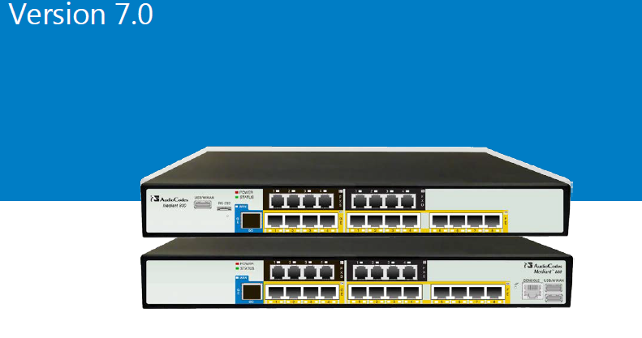
WireShark Remote

Slide 2
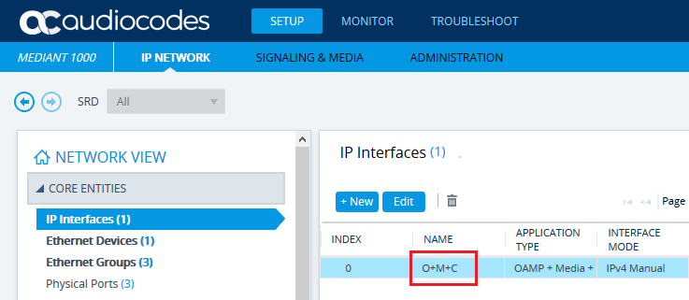
Hangi Ethernet interface üzerinden pcab log gönderilecekse Name kısmı kopyalanır < O+M+C > gibi

Slide 3
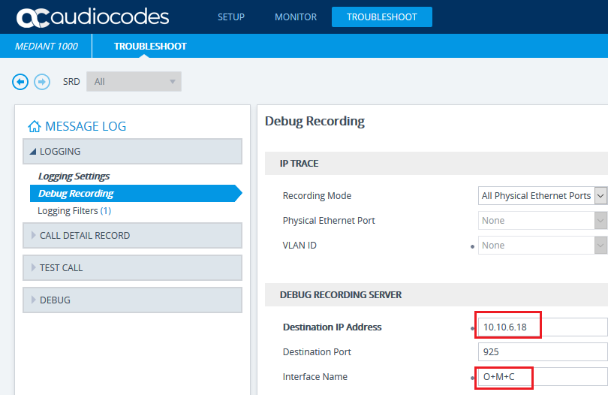
Destination IP kısmına bilgisayarımızın
IP si girilir ( wireshark kurulmuş olan Pc)
İnterface name kısmına ise IP inerface nin
İsmi girilir, AC bu Ethernet üzerinden
Bilgisayarımıza pcab loğlarını gönderecek

Slide 4
Logging filtresi tanımlanır

Slide 5
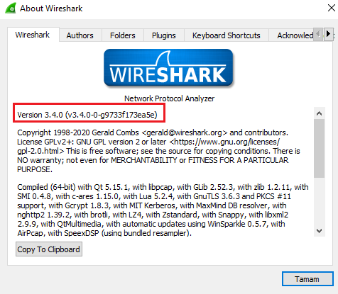
WireShark 3.4.0 versiyonu kurulur

Slide 6
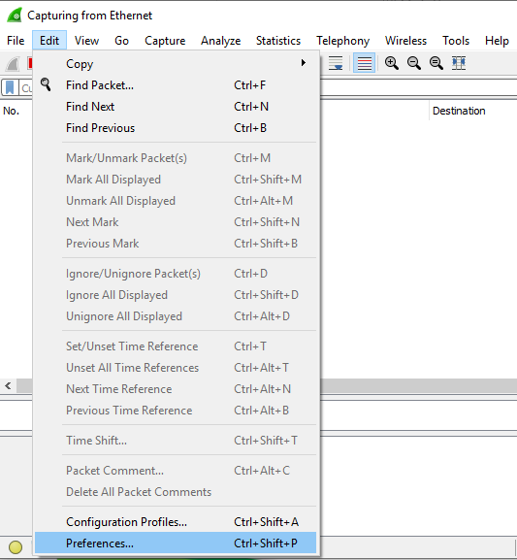
Edit/Preferences bölümüne
girilir

Slide 7
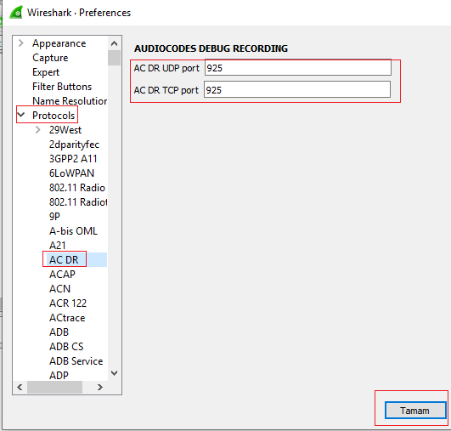
Audiocodes debug recording plug in yüklü
Olduğundan emin olunur

Slide 8
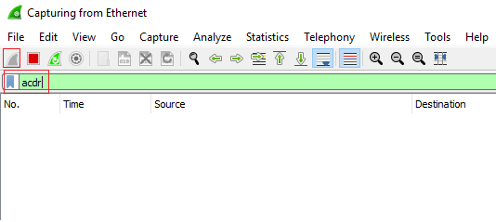
Filtre kısmına «acdr» yazılır ve capture başlatılır, bu durmda Ethernet portuna gelen sadece AC paketlerini
Gösterir.

Slide 9
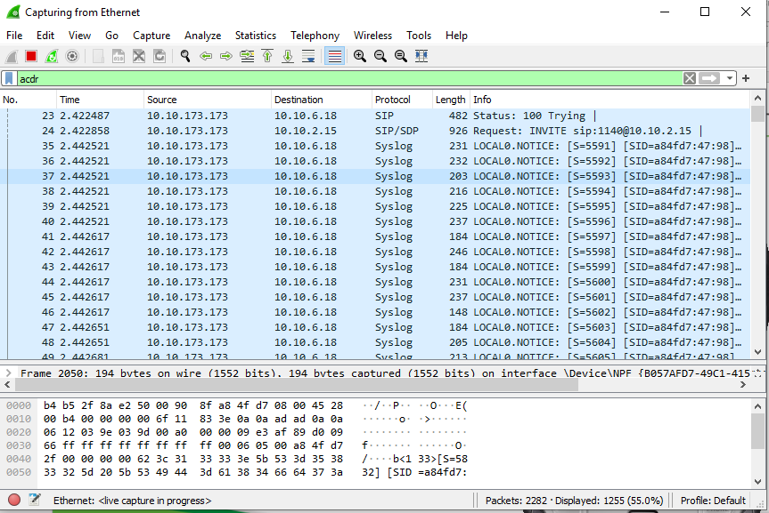
Network üzerinde veya PC de
Firewall kısıtlaması yok ise
Ekrandaki gibi loglar AC den
Geliyor olması lazım

